Slide 1
Az épített környezet jövőbeni kihívásai –paradigmaváltás és fenntarthatóság a magyar építésgazdaságban
Buday-Malik Adrienn
MTA IX. Osztály Statisztikai és Jövőkutatási Tudományos Bizottság Jövőkutatási Tudományos Albizottságának ülése
2021. április 9.

Slide 2
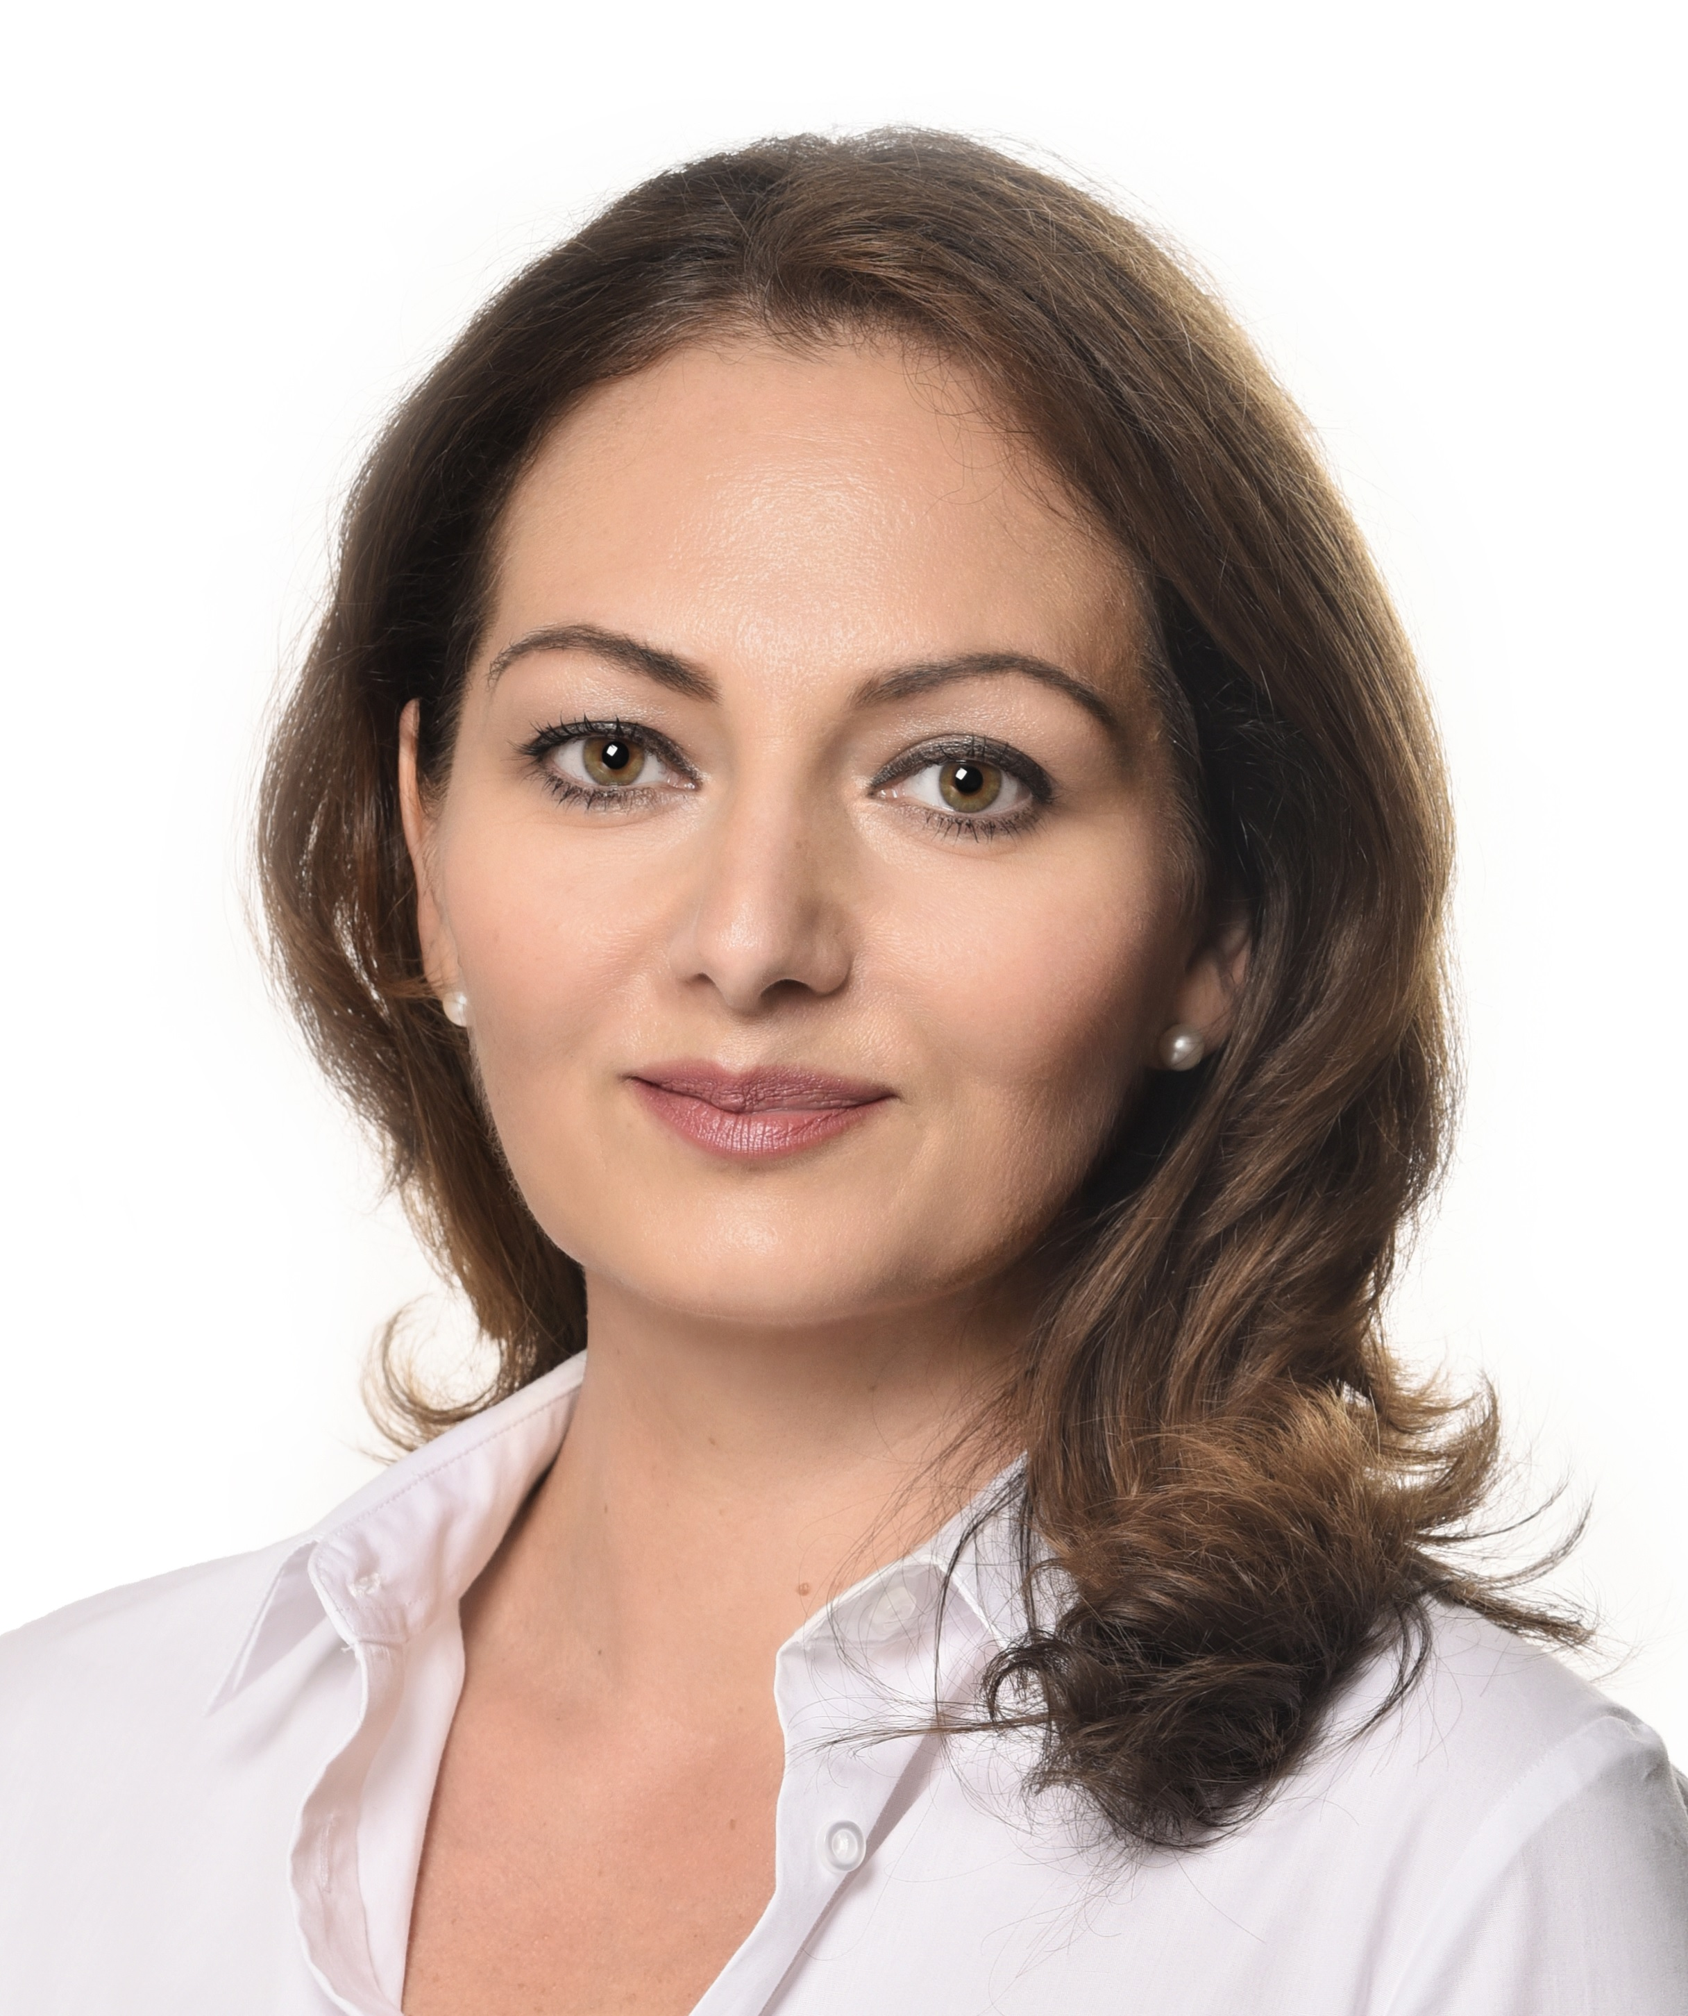
Bemutatkozás
ÉMI Építésügyi Minőségellenőrző Innovációs Nonprofit Kft., innovációért felelős vezérigazgató helyettes (2015- )
PhD abszolutórium, Miskolci Egyetem -Gazdaságtudományi Kar, Hantos Elemér Gazdálkodás- és Regionális Tudományi Doktori Iskola/ Vállalkozáselmélet és gyakorlat Doktori Iskola (2010)
Budapesti Közgazdaságtudományi és Államigazgatási Egyetem/Budapesti Corvinus Egyetem (Európai Unió és a világgazdasági alkalmazkodás, marketing kommunikáció szakirányok) (2002)
22 db fontosabb publikáció, rendszeres előadások konferenciákon és felsőoktatási intézményekben

Slide 3
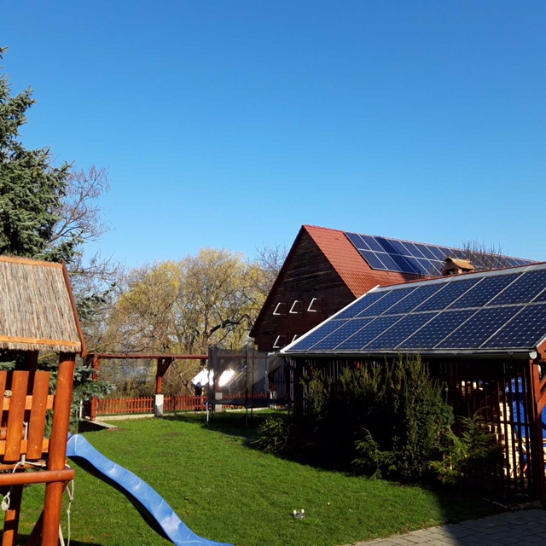
A kutatás háttere
ÉMI: több formációban vizsgáljuk az innováció és technológiafejlesztés lehetőségeit az épített környezet és építésgazdaság fenntarthatósága tekintetében
Nemzeti Fenntartható Építésgazdasági Stratégia megalapozó kutatásaiban való részvétel (ÉMI Kutatócsoport)
Építési-bontási hulladékok stratégiai kérdései (Nemzeti Hulladékstratégia (2020))
Életciklus-szemlélet a gyakorlatban - PhD
Kísérleti megoldások a privát épített környezetben

Slide 4
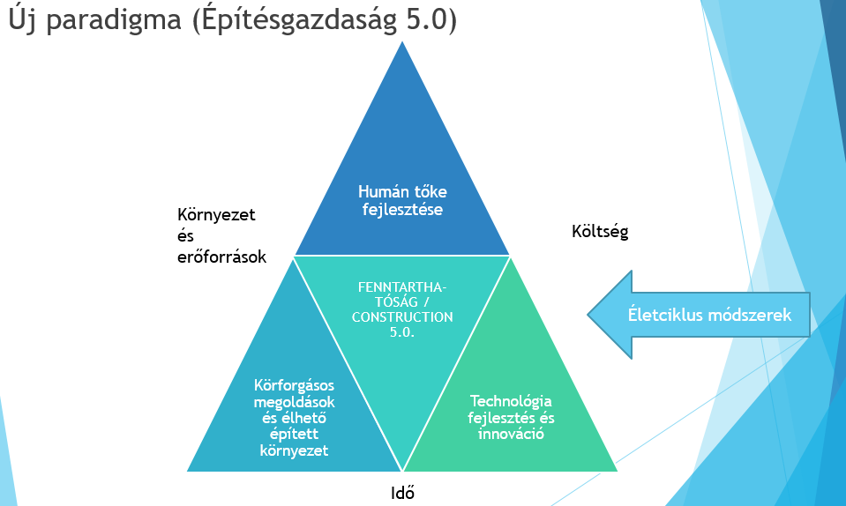
New paradigm and sustainability in the buildings and construction economy – opportunities and innovative instruments of the life-cycle theory in policy making

Slide 5

Építésgazdaság a közgazdasági elméletekben
- A fogalom (construction macroeconomics) a hetvenes évek elejétől (Hutcheon (1971) – „building is system”, Turin(1973), Wells (1986), Bon (1990), „architecture-engineering-construction) sector”, Ted J. Kesik, Ph.D., P.Eng./ University of Toronto(2019))
Mérföldkövek a gazdaságstatisztikában (ENSZ tanulmányok – SNA (1970/79), Easterby-Smith et al (1991) and Bryman (1993)….. European Construction Observatory)
Növekedéselméletek
Fenntarthatóság közgazdaságtana – „túllövés”
(szintén már a hetvenes évektől, Limits to Growth, Meadows Team, MIT, 1972.)
Braungart, McDonough, 2002.

Slide 6
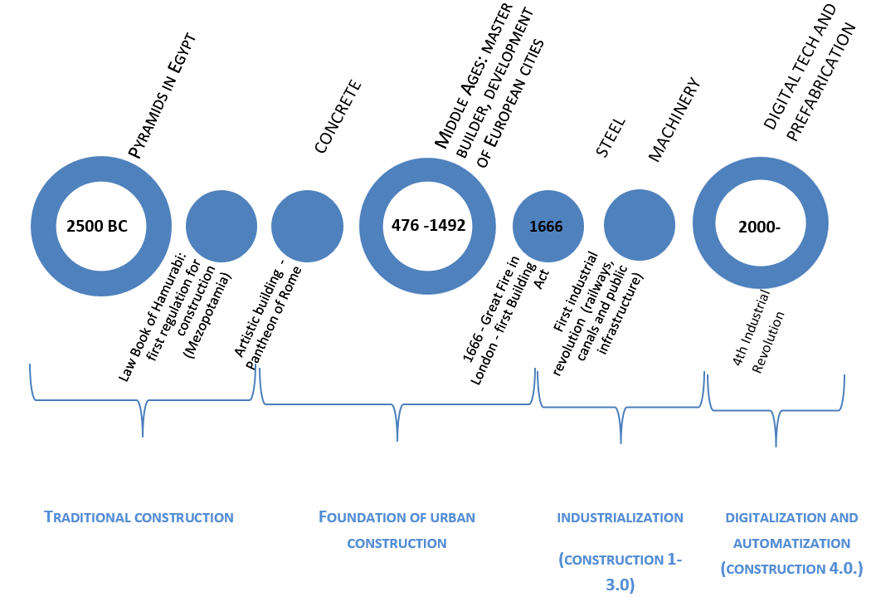
Az épített környezet történeti jelentősége

Slide 7
Az épített környezet társadalmi-gazdasági-környezeti jelentősége
- Az épületeinkben töltjük az időnk 90%-át
Az épületek felelősek az üvegházhatású gázok kibocsátásának kb 40%-áért
Az épületek részaránya a végső energiafogyasztásból szintén kb. 40% (ENSZ Global Status Report, 2019)
A nyersanyag-kitermelés mintegy fele az építéságazathoz kapcsolódik
Az összes vízfogyasztás kb. 1/3-a itt történik
Az építésgazdaság (construction and building economy) fogalma egyelőre nem általános használatú, ugyanakkor
A bővebb gazdasági alágazat GDP arányos hozzájárulása Európában mintegy 14%, Magyarországon 12-14% (az építőipari részkibocsátás aránya 6,5%(2020), a Világbank szerint a szektor GDP arányos összevont hozzájárulása 27,8% (2019)!

Slide 8
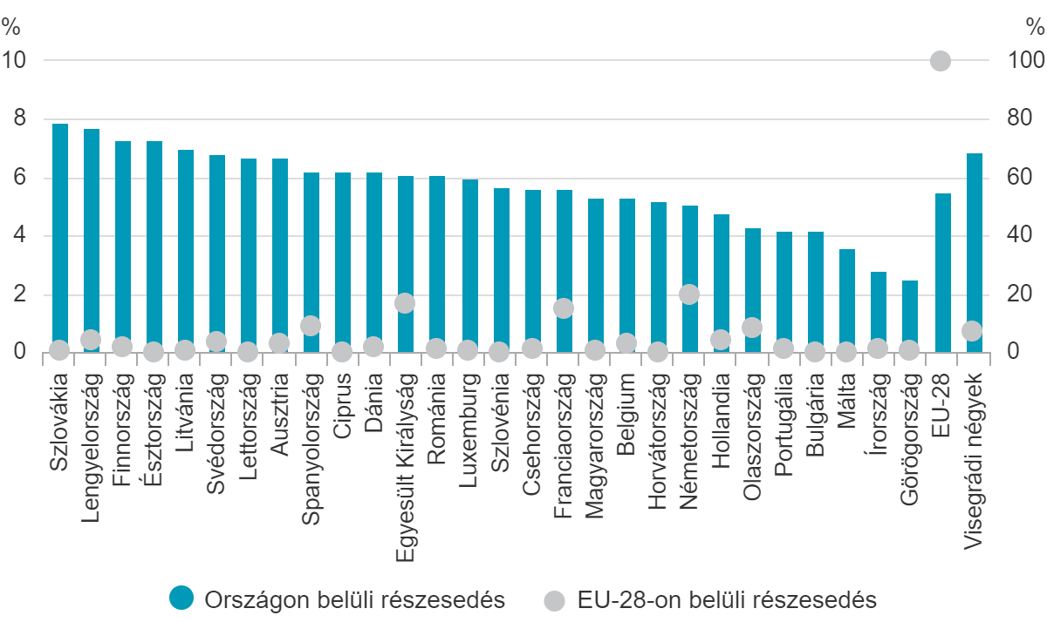
KSH – a szűken vett építőipar gazdasági jelentősége (2019)
Forrás: KSH, ÉVOSZ, saját szerkesztés

Slide 9
Az építőipari termelés Magyarországon
4430 Mrd HUF
Forrás: KSH, ÉVOSZ, saját szerkesztés

Slide 10
Az építőipar gazdasági részarányának változása 2010-2020 (%)
Évek
 | A bruttó hozzáadott termékből | A beruházások teljesítményértékéből | A foglalkoztatottak számából | A regisztrált vállalkozások számából
2010 | 4,2 | 2,2 | 7,3 | 5,9
2011 | 4,1 | 1,7 | 6,9 | 6,0
2012 | 3,9 | 1,5 | 6,4 | 5,7
2013 | 4,0 | 1,8 | 6,3 | 5,7
2014 | 4,3 | 1,9 | 6,3 | 5,4
2015 | 4,1 | 1,6 | 6,5 | 5,2
2016 | 3,7 | 1,9 | 6,4 | 5,2
2017 | 4,3 | 1,7 | 6,9 | 5,4
2018 | 5,3 | 1,7 | 7,4 | 5,3
2019 | 6,5 | 2 | 7,6 | 5,6
Forrás: KSH 2020 saját szerkesztés

Slide 11
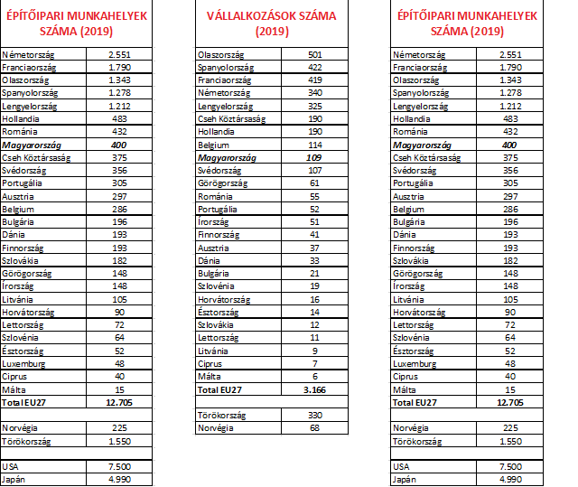
A magyar építésgazdaság helye az Európai Unióban
Uniós szinten, az összes foglalkoztatott 3,14%-t, az összes vállalkozás 3,5%-t adja a magyar építéságazat, míg a gazdasági teljesítményből csak 1%-t birtoklunk.
Súlyos hatékonysági probléma!
Forrás: FIEC 2020 , saját szerk.

Slide 12
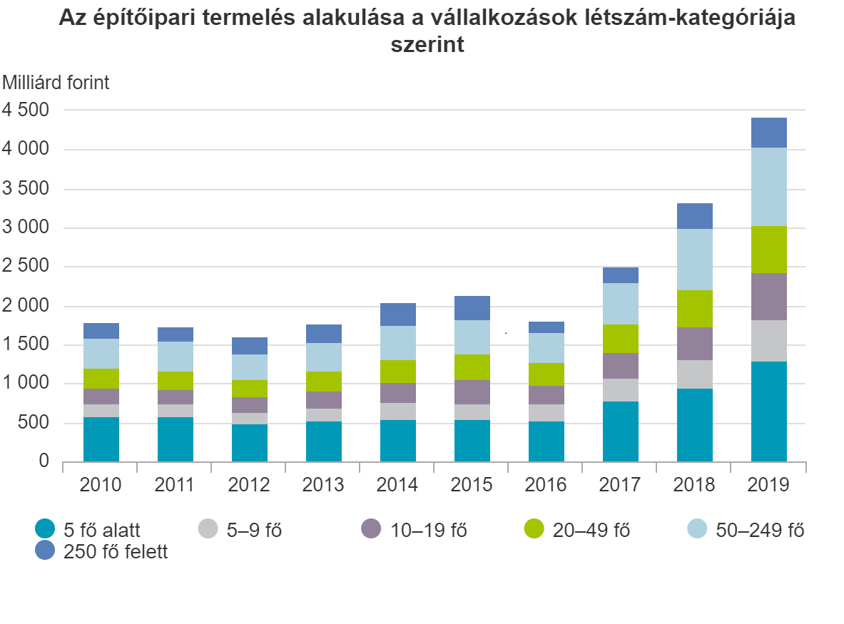
Az építőipari termelés alakulása a vállalkozások létszám-kategóriája szerint
121 ezer vállalkozás
Vállalkozások 98%-a 10 fő alatti
80 ezer vállalkozás fő tevékenysége speciális szaképítés
Uniós összehasonlításban dupla foglalkoztatotti létszámmal, fele ennyi vállalkozás hatékonyabb lehetne.
Forrás: KSH 2020

Slide 13
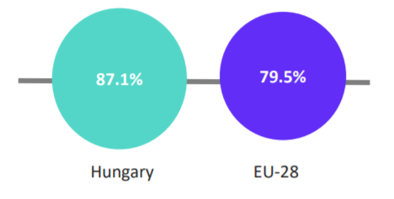
A szakképzésben végzettek munkaszerzési mutatószáma
Magyarországon és az EU-ban
110 ezer magyar munkavállaló külföldön dolgozik az építőiparban.
Kb. 100 ezer fő hiányzik a hazai ágazatból.
Kapacitáshiány és képzett munkaerő hiánya!
Szakképzés ipari kereslet-vezérelt megújítása elmaradt. Elindultak az alulról jövő kezdeményezések!
Forrás: ECO Country Fact Sheet, 2020.

Slide 14
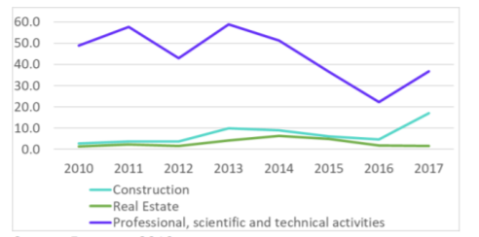
Az építőipar és ingatlanhasznosítás K+F+I ráfordításainak alakulása (Millió €) (2010-2017)
2013 és 2017 között folyamatosan csökkent az építőipari cégek K+F ráfordítása.
2017 és 2020 növekedés volt tapasztalható, összesen évente 4-5 kapcsolódó szabadalmi eljárás, iparjogvédelmi bejelentés.
Az ágazatban kb. 100 innovatív vállalkozás azonosítható A legtöbb beton és/vagy cementtermékekhez, szerkezeti elemekhez kapcsolódó fejlesztés.
Direkt brüsszeli K+F együttműködéseket az ÉMI és felsőoktatási intézmények valósítanak meg.
BUILD-UP SKILLS és FIEK
Millió €
Forrás: EU Innovation Scoreboard értékelés
Alacsony innovációs potenciál és technologizáltság!
A TOP 1000 európai innovatív építőipari vállalati körben nincs magyar vállalkozás. (Az uniós jelentés csak ÉMI-t jegyzi innovatív, az uniós programokban részt vevő vállalkozásként.)

Slide 15
A HATÉKONYSÁG ÉS A FENNTARTHATÓSÁG (A JÖVŐ!!!) 2 KULCSTÉNYEZŐJE (FŐ HIPOTÉZIS)
HUMÁN TŐKE
TECHNOLÓGIA
FENNTARTHATÓSÁGI CÉLÚ INNOVÁCIÓS KÉPESSÉG

Slide 16
Részkutatás 1 (2018) - Az építésgazdaság innovációs potenciál felmérése (100/114.000 vállalkozás!!!!)
1. A Magyarországon működő, elsősorban hazai tulajdonú innovatív építőipari (gyártó) vállalkozások azonosítása
3. Az egyes innovációk értékelése, elsősorban (export)piacképesség szempontjából
1.1 Melyek a Magyarországon működő innovatív építőipari (gyártó) vállalkozások?
1.2 Melyek ezen vállalkozások főbb jellemzői? (menedzsment, pénzügyi helyzet és jövedelmezőség, főbb termékek, piacok, stb.)
3.1 Melyek a főbb azonosított innovációk és ezek jellemzői?
3.2 Piacképesnek (export) tekinthetőek-e a vizsgált innovációk és fejlesztések?
3.3 Melyek a fejlesztések főbb potenciális piacai?
3.4 Milyen a vizsgált innovációk potenciális jövedelmezősége?
3.5 Mekkora a várható nemzetgazdasági hozzájárulása a szektornak, amennyiben az innovációk sikeresen piacosíthatóak? (rövid, közép és hosszú távon - GVA, foglalkoztatás, export)
3.6 Milyen egyéb hatások feltételezhetőek az innovációk piacosítása kapcsán? (társadalmi , gazdasági, környezeti)
3.7 Milyen szükséges szakpolitikai intézkedések azonosíthatóak a sikeres piacosítás érdekében?
2. Az azonosított vállalkozások innovációs és exportpotenciáljának felmérése
2.1 A hazai innovatív építőipari kkv-k mennyiben képesek forrásokat eredményesen bevonni és felhasználni fejlesztéseik megvalósításához? (piaci, EU-s és kockázati tőke)
2.2 Adottak-e a feltételek a vizsgált kkv-k esetében az innovációk fejlesztési folyamatának és piacosításának eredményes végrehajtásához? (menedzsment) Amennyiben nem, úgy a piacosítás milyen főbb akadályai azonosíthatóak?
2.3 Melyek a fejlesztések fő irányai? (főbb termékek / terméktípusok)
2.4 Milyen fontosabb szakpolitikai és egyéb támogatási igények azonosíthatóak a kkv-k részéről? (szabályozási, szakmai, menedzsment és pénzügyi)
Alacsony innovációs potenciál és technologizáltság!
Nyelvi korlátok!
Alig van innováció és projektmenedzsment tapasztalat!
Az Építőipari KKV-ket támogató programokban alapvetően telephely-fejlesztés és gépbeszerzés, alig valódi K+F+I !

Slide 17
Az építésgazdaság innovációs potenciál felmérése
 | Vállalkozás neve | Fejlesztés rövid leírása
1 | ABA-CEMENT Kereskedelmi Kft. | Puccolán cement új gyártási technológiájának kifejlesztése.
2 | ACÉLTÉR Acélszerkezetgyártó, Kereskedelmi és Szolgáltató Kft | Prototípusfejlesztés kidolgozása vállalkozáson belül.
3 | AKUSZTIKA MÉRNÖKI IRODA Műszaki, Szolgáltató és Kft. | Ipari zajvédő falcsalád kifejlesztése.
4 | Aluinvent Zrt. | Alumínium öntvények súlycsökkentése és tulajdonságainak optimalizálása.
 |  | Innovatív, környezetbarát alumínium hab gyártása és az újrahasznosítási technológia fejlesztése.
5 | Amitis Mérnöki Vállalkozó Kft. | Moduláris jellegű úszómű technológia kutatása, fejlesztése.
6 | ARM INVESTRADE korlátolt Felelősségű Társaság | Szabályozható, elektromos, beltéri fűthető tapéta kutatás-fejlesztése másodlagos fűtésként való alkalmazásának és a falpenészedés megakadályozásának érdekében.
7 | Avers Fiber Kereskedelmi és Szolgáltató Kft. | Szálkeverék kutatás-fejlesztése.
8 | BAGOLY-BETON Kereskedelmi és Szolgáltató Kft. | Prototípus előállítását célzó kutatás-fejlesztés.
9 | Beregszászi Trade Kft. | Professzionális faházak tervezése.
10 | BERN Zrt. | Természetből természetbe projekt keretén belül környezetbarát tollfa és tollcarton fejlesztése.
11 | BetonEPAG Építőanyaggyártó Kft. | Betonelem-gyártás fejlesztése a vállalkozáson belül.
12 | Beton-Star Kft. | Betonszerkezet gyártásának fejlesztése a vállalkozáson belül.
13 | Cellspan Építőelem Gyártó és Forgalmazó Kft. | Szendvicspanel gyártó üzem fejlesztése.
14 | CIVIS FA Építő, Szerelő, Szolgáltató és Kereskedelmi Kft. | ALUFA nyílászáró prototípus előállítása.
15 | Corex Projektfejlesztési Tanácsadó és Szolgáltató Kft | Innovatív, beton alapanyagú úszómű létrehozásának kutatása és modul rendszerű felépítmény fejlesztése.
16 | DAK Acélszerkezeti Kft. | Termelési kapacitás bővítése a vállalkozáson belül.
17 | Daniella Ipari Park Szolgáltató Korlátolt Felelősségű Társaság | Üveghab felhasználási területeinek kutatás-fejlesztése.
18 | DEBARU Fejlesztési és Kivitelezési Kft. | Prototípusfejlesztés a vállalkozáson belül.
19 | DE-GLASS Építőipari, Kereskedelmi és Szolgáltató Kft. | Új, modernizált és a gyártási kapacitásoknak valamint a gyártógépek méreteinek megfelelően kialakított, darupályával felszerelt üzemcsarnok felépítése.
20 | DEPONA PLUSZ Építőipari, Kereskedelmi és Szolgáltató Kft. | Az aszfaltkeverék modifikálása környezettudatos termékcsalád létrehozása érdekében.
21 | DINETT Építőipari és Kereskedelmi Kft. | "RubCon" építőanyag termékfejlesztés és prototípusfejlesztés hulladékfelhasználással.
Forrás:palyazat.gov.hu, NKFIH

Slide 18
Az építésgazdaság innovációs potenciál felmérése
21 | DINETT Építőipari és Kereskedelmi Kft. | "RubCon" építőanyag termékfejlesztés és prototípusfejlesztés hulladékfelhasználással.
22 | Dvb Délmagyarországi Vasbetonipari Kft. | Termelési kapacitás bővítése a vállalkozáson belül.
23 | Első Beton Ipari, Kereskedelmi és Szolgáltató Kft. | Technológiai fejlesztés a vállalkozáson belül
24 | EXTOR Elektronikai Kft. | Szolár energia felhasználásának és tárolásának fejlesztése.
25 | Fenster Technik Seifert Kereskedelmi és Szolgáltató Kft. | Innovatív faláttöréses légbevezető kifejlesztése.
26 | GRABOPLAST Padlógyártó Zrt. | Speciális padlóburkolatok fejlesztése.
27 | GRADEX Mérnöki és Szolgáltató Kft. | Hidraulikus és pernye alapú építészeti kötőanyag, támfal típusok fejlesztése.
28 | Grand-Ács Kft. | Szállításoptimalizált egynapos építési idejű mobilházak fejlesztése.
29 | Infodrops Consulting Tanácsadói és Szolgáltató Kft. | A fenntartható geohab építmények megvalósításához szükséges korszerű anyagok kutatása.
30 | Innovatív Térburkolatfejlesztő Kft. | Moduláris térburkoló rendszer fejlesztése.
31 | IsoShell Építőelem Gyártó és Forgalmazó Zrt. | Az ICF (bennmaradó hőszigetelt zsalu) fejlesztése.
32 | IVANKA Zrt. | Rainhouse - esővízgyűjtő és -szűrő beton-rendszer fejlesztése.
 |  | Hűtő funkciót ellátó beton panel prototípusának létrehozása.
33 | JÜLLICH GLAS Holding | Gyártástechnológia fejlesztése.
34 | K.V. Építőipari, Kereskedelmi és Szolgáltató Kft. | Kapacitásbővítő beruházás megvalósítása a vállalkozáson belül.
35 | K+F+I Projektműhely Kft. | Belsőépítészeti szigetelő falpanel fejlesztése.
36 | KÉPES ÉS TÁRSA Építőipari Kft. | Korszerű betonacélszerelő- és lakatosműhely létrehozása Sajóbábonyban.
37 | KÖSZI-TRADE Szövetkezet | Első magyar kenderház - kenderbeton építési elemkészlet létrehozása.
38 | MASTERPLAST Gyártó és Kereskedelmi Kft. | Új kedvező tulajdonságú szél és légzáró diffúziós tetőfólia termék fejlesztése.
39 | MÁTRIX-WORKMANLIKE Kft. | Innovatív, modulos elem rendszerű mobilház fejlesztése.
40 | ME-FIEK-ÉMI együttműködés | Inhomogén könnyűbeton, mint sokoldalú, "hangolható" építőanyag fejlesztése.
 |  | Inhomogén könnyűbeton szerkezeti elemek fejlesztése.
 |  | Technológia kidolgozása inhomogén könnyűbeton elemek gyártásához.
41 | MG Építész Kft. | GEObrick - Geopolimerizált teherhordó falazóelem fejlesztése.
 |  | ECObrick - tartószerkezetként és kiegészítő szerkezetként alkalmazható környezetbarát építőanyag
42 | MOLNÁRBETON Betongyártó és Kereskedelmi Kft. | Betonipari hulladékok hasznosítása recycling technológia fejlesztéssel, károsanyag kibocsátás nélkül.
43 | MrB Exclusive Beton Kft. | Öntisztuló beton homlokzatburkolat kifejlesztése.
Forrás:palyazat.gov.hu, NKFIH

Slide 19
Az építésgazdaság innovációs potenciál felmérése
43 | MrB Exclusive Beton Kft. | Öntisztuló beton homlokzatburkolat kifejlesztése.
44 | NADJOB Munkaerő-kölcsönző, Munkaközvetítő és Marketing Kft. | Ultravékony, hőszigetelő bevonatok vizsgálata, kutatása, gyártása.
45 | NOAH HOUSE | Szerelt autonóm ház fejlesztése.
46 | NYÍR-DEMONICH Tároló fatermékgyártó, Kereskedelmi és Szolgáltató Zrt. | Faipari hulladék 100%-ban környezetbarát felhasználása prémium burkolati rendszer előállítása érdekében.
47 | NYÍR-MEZŐGÉP Ipari, Kereskedelmi és Szolgáltató Kft. | Építőipari alapanyag előállításának alacsony CO2 kibocsátású, innovatív műszaki megoldásával való előállítását célzó kísérleti fejlesztés.
48 | Optimum Solar Építőipari Szolgáltató Kft. | A vállalkozás telephelyének kialakítása Baján.
49 | PALLÉR Építő, Ipari és Szolgáltató Kft. | Építőipari előregyártó üzem építése és eszközbeszerzés.
50 | Pápateszéri Téglaipari Kft. | Új elem magas áthidalójának kifejlesztése.
51 | Poli-farbe Kft. | Gyártókapacitás bővítése a vállalkozáson belül
52 | Rapidsil System Kft. | Serenad - nád - PUR kompozit épülethatároló szerkezeti elemek fejlesztése.
 |  | A gyártósorok és az építési technológiák fejlesztése új, környezetbarát építőelemek létrehozásához.
53 | ROLLÓ Műanyaggyártó Kft. | Műanyagipari élvédő rendszerek üvegszál-szövettel történő extrúziós összeépítésére szolgáló korszerű, egyedi gyártástechnológia kifejlesztése és komplex ipari megvalósítása.
54 | RUTIN Épitőipari Fővállalkozó, Vállalkozásszervező és Kereskedelmi Kft | Innovatív acél trapézlemez gerincű öszvér és hibrid tartók fejlesztése.
55 | SOKON Építőipari és Kereskedelmi Kft. | Hővisszaverő falszerkezet és hőveszteség monitoring rendszer kifejlesztése.
 |  | Fokozott hőszigetelésű - passzívház jellegű - könnyűszerkezetes készház prototípusának kifejlesztése.
56 | SW Umwelttechnik Magyarország Építőelemgyár Kft. | A vállalkozás alsózsolcai telephelyén térburkolatok innovációs fejlesztése.
57 | Terrán Tetőcserép Gyártó Kft. | Szolárcserép fejlesztése
58 | UNIVERZÁL Épitő és Szolgáltatóipari Kft. | Saját gyártású Öko-építészeti (faipari) termékek bemutató terme.
59 | Üvegbeton Innovációs Kft. | Zebralit üvegbeton sorozatgyártásának kifejlesztése.
60 | VJB MAGYARORSZÁG Építőipari, Kereskedelmi és Szolgáltató Kft. | Innovatív dizájnbetonba ágyazott lineáris rezonáns prototípus fejlesztése.
61 | WYW BLOCK Zrt. | Speciális könnyűbeton építőelemek fejlesztése.
62 | ZOLDIT Faipari, Kereskedelmi és Szolgáltató Kft. | Innovatív moduláris mobilház kifejlesztése.
Forrás:palyazat.gov.hu, NKFIH

Slide 20
Részkutatás 2 - Oktatás-képzés (2020 december-)
Az interjú célja:
Az építéságazat jövője, eredményessége és fenntarthatósága érdekében a képzési programok és a képzések rendszerének újragondolása közép és felsőszinten, továbbá a felnőttképzésben egyaránt. Ehhez szükséges a kompetencia hiányok és képzési igények felmérése, melybe a szakmai szervezetek véleménye, javaslata is beépítésre kerül.
Célcsoport: ágazati szereplők, szakmai szervezetek képviselői, szak- és felnőttképzési képviselői, felsőoktatási intézményvezetők.

Slide 23
A COVID-19 pandémia ágazati hatása

Slide 24
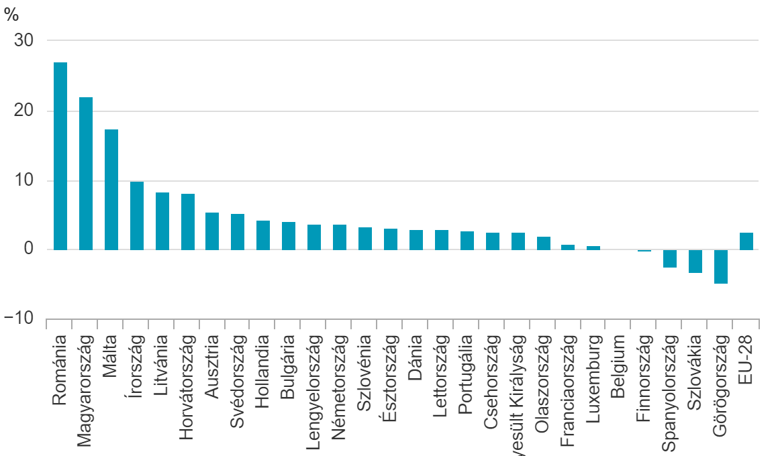
A pandémia előtti építőipari volumenváltozás uniós összehasonlítás- ban (előző évhez képest), 2019
Forrás: KSH 2020

Slide 25
Az építéságazat növekedése és helyreállítási mutatója európai összehasonlításban (szeptember/április 2020., április/február 2020.),
 | Teljes építés |  |  | Épületek |  |  | Építőmérnöki
 | NÖVEKEDÉS SZEPT/ÁPR | NÖVEKEDÉS ÁPR/FEB | HELYREÁLLÍTÁSI MUTATÓ SZEPT/FEBR | NÖVEKEDÉS SZEPT/ÁPR | NÖVEKEDÉS ÁPR/FEB | HELYREÁLLÍTÁSI MUTATÓ SZEPT/FEBR | NÖVEKEDÉS SZEPT/ÁPR | NÖVEKEDÉS ÁPR/FEB | HELYREÁLLÍTÁSI MUTATÓ SZEPT/FEBR
EU-27 | 28.3 | -25.4 | 95.7 | 26.9 | -24.6 | 95.6 | 27.1 | -24.5 | 96.0
EA-19 | 37.7 | -30 3 | 96.0 | 36.7 | -30.0 | 95.7 | 35.5 | -27.8 | 97.9
Belgium | 13.4 | -15.5 | 95.9 | 9.6 | -11.1 | 97.4 | 8.3 | -10.2 | 97.3
Bulgária | 10.8 | -13.0 | 96.4 | 11.1 | -15.6 | 93.7 | 10.4 | -9.2 | 100.2
Csehország | -5.1 | -4.8 | 90.3 | -3.2 | -5.2 | 91.7 | -9.7 | -3.7 | 86.9
Dánia |  | 3.9 |  |  | 11.9 |  |  | 3.5
Németország | 0.4 | -3.9 | 96.4 | 0.0 | -4.5 | 95.5 | 1.9 | 1.1 | 103.0
Spanyolország | 25.4 | -24.9 | 94.2 | 32.1 | -28.1 | 94.9 | -1.1 | -5.7 | 93.3
Franciaország | 166.0 | -65.0 | 93.0 | 159.3 | -64.1 | 93.0 | 194.4 | -68.4 | 93.1
Horvátország |  | -14.0 |  |  | -13.9 |  |  | -14.8
Olaszország | 236.6 | -70.0 | 101.0
Luxemburg |  | -55.7
Magyarország | -10.0 | -7.0 | 83.7 | -6.2 | -5.0 | 89.1 | -16.6 | -6.6 | 77.9
Hollandia | -1.7 | 0.4 | 98.7
Ausztria |  | -21.4 |  |  | -23.1 |  |  | -20.2
Lengyelország | -9.9 | -6.6 | 84.1 | -8.7 | -0.4 | 91.0 | -4.1 | -16.0 | 80.6
Portugália | 10.6 | -11.2 | 98.2 | 8.1 | -10.5 | 96.7 | 14.4 | -12.2 | 100.4
Románia | 0.7 | 2.4 | 103.1 | -1.3 | -7.2 | 91.6 | -11.1 | 6.5 | 94.7
Szlovénia | 6.6 | -17.0 | 88.4 | 5.3 | -18.8 | 85.5 | 5.5 | -17.5 | 87.1
Szlovákia | -11.5 | -13.7 | 76.3 | -8.5 | -12.9 | 79.8 | -16.9 | -13.8 | 71.6
Finnország | -1.5 | -0.4 | 98.1 | -4.4 | -0.3 | 95.3 | 7.0 | -1.1 | 105.8
Egyesült Királyság | 66.6 | -44.4 | 92.7 | 74.6 | -47.7 | 91.3 | 31.3 | -22.4 | 101.8
Észak-Macedónia |  | -3.3 |  |  | -35.1 |  |  | 7.8
 | Teljes építés |  |  | Épületek |  |  | Építőmérnöki
 | Szept/április | Április/február | Helyreállítási Szeptember/Február | Szept/április | Április/február | Helyreállítási Szeptember/Február | Szept/április | Április/február | Helyreállítási Szeptember/Február
EU-27 | 28.3 | -25.4 | 95.7 | 26.9 | -24.6 | 95.6 | 27.1 | -24.5 | 96.0
EA-19 | 37.7 | -30 3 | 96.0 | 36.7 | -30.0 | 95.7 | 35.5 | -27.8 | 97.9
Belgium | 13.4 | -15.5 | 95.9 | 9.6 | -11.1 | 97.4 | 8.3 | -10.2 | 97.3
Bulgária | 10.8 | -13.0 | 96.4 | 11.1 | -15.6 | 93.7 | 10.4 | -9.2 | 100.2
Csehország | -5.1 | -4.8 | 90.3 | -3.2 | -5.2 | 91.7 | -9.7 | -3.7 | 86.9
Dánia |  | 3.9 |  |  | 11.9 |  |  | 3.5
Németország | 0.4 | -3.9 | 96.4 | 0.0 | -4.5 | 95.5 | 1.9 | 1.1 | 103.0
Spanyolország | 25.4 | -24.9 | 94.2 | 32.1 | -28.1 | 94.9 | -1.1 | -5.7 | 93.3
Franciaország | 166.0 | -65.0 | 93.0 | 159.3 | -64.1 | 93.0 | 194.4 | -68.4 | 93.1
Horvátország |  | -14.0 |  |  | -13.9 |  |  | -14.8
Olaszország | 236.6 | -70.0 | 101.0
Luxemburg |  | -55.7
Magyarország | -10.0 | -7.0 | 83.7 | -6.2 | -5.0 | 89.1 | -16.6 | -6.6 | 77.9
Hollandia | -1.7 | 0.4 | 98.7
Ausztria |  | -21.4 |  |  | -23.1 |  |  | -20.2
Lengyelország | -9.9 | -6.6 | 84.1 | -8.7 | -0.4 | 91.0 | -4.1 | -16.0 | 80.6
Portugália | 10.6 | -11.2 | 98.2 | 8.1 | -10.5 | 96.7 | 14.4 | -12.2 | 100.4
Románia | 0.7 | 2.4 | 103.1 | -1.3 | -7.2 | 91.6 | -11.1 | 6.5 | 94.7
Szlovénia | 6.6 | -17.0 | 88.4 | 5.3 | -18.8 | 85.5 | 5.5 | -17.5 | 87.1
Szlovákia | -11.5 | -13.7 | 76.3 | -8.5 | -12.9 | 79.8 | -16.9 | -13.8 | 71.6
Finnország | -1.5 | -0.4 | 98.1 | -4.4 | -0.3 | 95.3 | 7.0 | -1.1 | 105.8
Egyesült Királyság | 66.6 | -44.4 | 92.7 | 74.6 | -47.7 | 91.3 | 31.3 | -22.4 | 101.8
Észak-Macedónia |  | -3.3 |  |  | -35.1 |  |  | 7.8
Forrás: EUROSTAT 2020 november

Slide 26
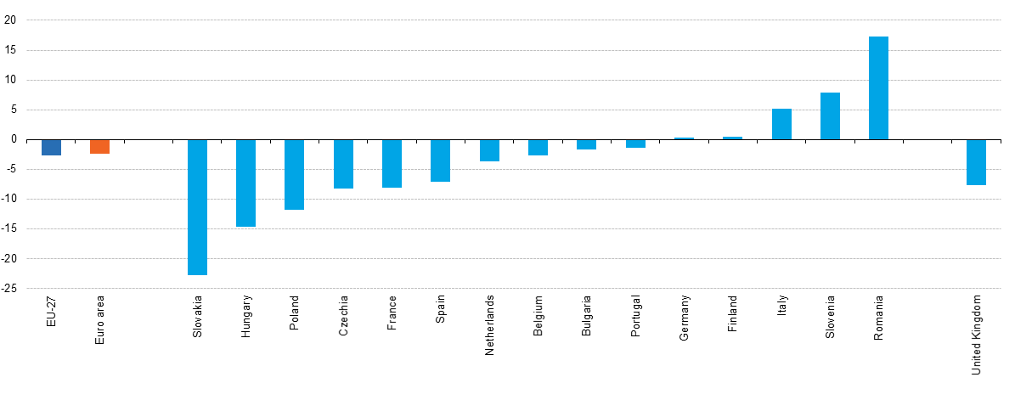
A pandémia hatása az építőipar volumenváltozására uniós összehasonlításban (2020. szeptember/2019. szeptember)
Forrás: EUROSTAT, 2020 november
A már bemutatott problémák mellett rettentő sérülékeny is az ágazat!!!
Nem csökkent a megrendelés-állomány, valójában a cégek sérülékenyek, ami az elaprózottságnak és nem hatékony menedzsmentnek köszönhető!

Slide 27
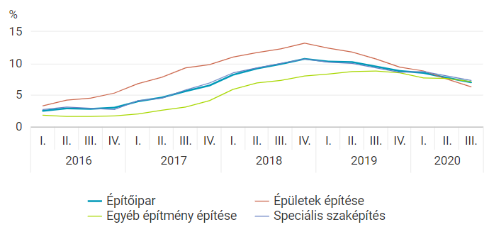
Építőipari termelői árak változása (előző év azonos időszakához képest)
Forrás: KSH 2020
A pandémia időszakában inkább árcsökkenés történt a kivitelezésben, ugyanakkor az építőanyagok és építési termékek áraiban 15-30%-os árváltozás jellemző.

Slide 28
Építőanyagok belföldi értékesítési árindexei (előző év azonos időszaka=100)
Termékcsoport | 2019. | 2020. I-V. hó
Tégla, égetett építőanyag | 111,8 | 108,5
Padló és falburkoló lapok | 110,4 | 101,7
Cement, mész, gipsz | 112,5 | 111,3
Építési betontermékek | 112,0 | 108,6
Parketta | 97,4 | 103,8
Fa épületgépészeti anyagok | 104,7 | 107,6
Festékek, bevonó anyagok | 104,9 | 104,8
Műanyag építőanyagok | 101,2 | 101,5
Minden a vasat, mint alapanyagot tartalmazó építési termék várhatóan 30%-kal drágul rövid távon és a folyamat nem áll le.
Fő beszállító: Kína, Magyarországon csak Ózd termel, de nem feltétlenül azt a minőséget.
Forrás: KSH

Slide 29
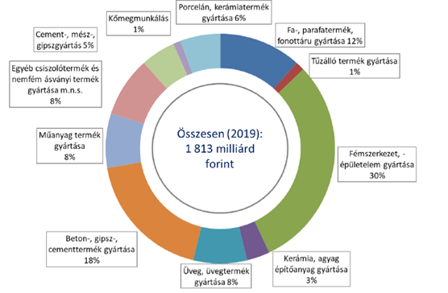
Az építőanyag-ipari termelés alakulása (2019)
Feldolgozó iparon belül a 4. legnagyobb alágazat;
Az építőanyagok, és építési termékek gyártásából és értékesítéséből 5.231 Mrd Ft keletkezett 2019-ben.
A kibocsátás 70%-a külföldi tulajdonú gazdasági társaságtól származik.
A cement- és mészipari termékek, illetve az épületelemek az ágazat 50%-át teszik ki.
A felhasznált termékek 48%-át gyártják külföldön.
A sérülékenység csökkentése érdekében a hazai termelői kapacitás megerősítéése szükséges – legalább a stratégiai termékkörökben!
Forrás: KSH

Slide 30
Körforgásosság és klímasemlegesség kérdései az ágazatban
Az életciklus során fokozott erőforrás- és anyaghatékonyság elérése.
A klímasemlegesség eléréséhez szükséges az iparág együttműködése is a zöld átalakulásban.
A fenntarthatósági szempontok érvényesítése az építési termékek beszerzése, előállítása, valamint az építési munkálatok során.
A Föld nyersanyagkészletének felét építkezésre használják fel.
A végsőenergia-felhasználás 40%-ára az épületek hasznos élettartama alatt kerül sor.
Az építési termékekhez kapcsolódó szürke energia az épületek összes szürke energiájának 10-20%-át adja az EU-ban.
Az építési és bontási hulladék az Unióban keletkező hulladék egyharmadát teszi ki.
A körforgásos gazdaságra való további átállással akár 60 millió új munkahely jöhet létre világszerte a következő két évtizedben.
Az Unióban valószínűleg az építőipar járhat a legjobban, 2030-ig 6,5 millió új munkahely keletkezhet (EUT).
Új, környezetbarát anyagok kifejlesztése és annak iparági lábának megteremtése.
Anyagkészletvagyont képeznek a meglévő épületek.
Az építési termékek újrafelhasználásának ösztönzése.
Új műszaki specifikációk a fenntarthatóság jegyében
A moduláris, előregyártott elemek és a digitalizáció ösztönzése.
Az életciklus-értékelésen alapuló kérdések megjelenése a Stratégiában
Újrahasznosítási példák:
A műanyaghulladék feldolgozás utáni beépítése kerékpárutakba (Hollandia), a kupakokból készült adalék kvarchomokkal való keverésével tetőcserép (Németország), üveg útburkolati felhasználása (Ausztria), gumiból zajvédő falak (Horvátország), gumibitumen (Magyarország – Zalaegerszeg).
Az építő anyagok nyomon követését támogató rendszerek ösztönzése.

Slide 31
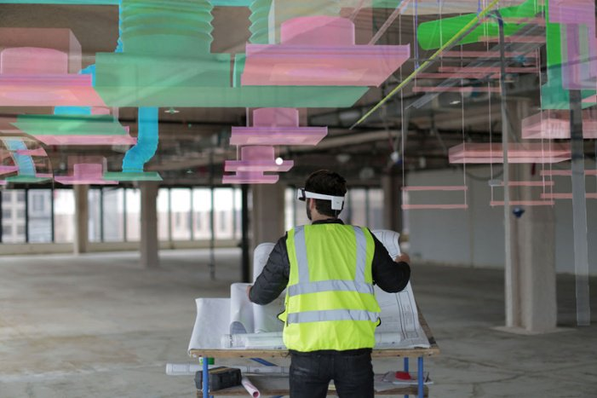
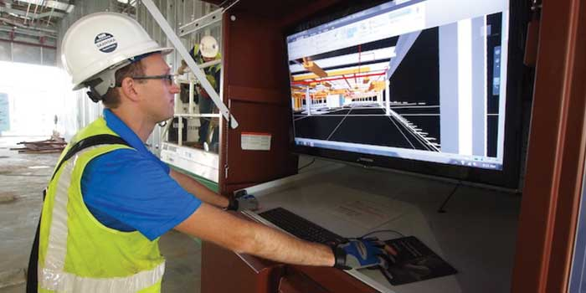
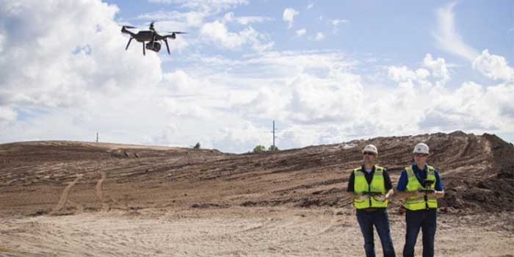
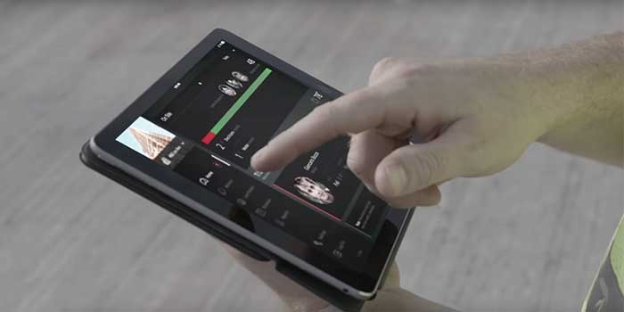
Építéstechnológiai innovációs trendek
Virtuális Valóság (VR) és Kiterjesztett valóság (AR)
BIM
Viselhető technológia
Gépi tanulás (ML)
Előregyártás
Kockázatelemzés
Kapcsolt munkaterületek

Slide 32
Új paradigma (Építésgazdaság 5.0)
Humán tőke fejlesztése
Körforgásos megoldások és élhető épített környezet
FENNTARTHA-TÓSÁG / CONSTRUCTION 5.0.
Technológia fejlesztés és innováció
Környezet és erőforrások
Költség
Életciklus módszerek
Idő

Slide 33
HOGYAN LÁTJA A MAGYAR ÁGAZAT?
Forrás: Szakmai Fórum, 2020.08.25

Slide 34
Az ágazati szereplők által megfogalmazott prioritások
(Szakmai Fórum - 2020.08.25)
1
Legyen tervezhető az építőipari megrendelésállomány
2
A közmegrendelések kiszámíthatóak legyenek, gyors kifizetésekkel
3
Az engedélyezési eljárások egyszerűek legyenek
4
Legyen szakképzett munkaerő
5
Az építőipar, mint stratégiai ágazat továbbfejlesztése kiemelt kormányzati cél legyen

Slide 35
Megrendelők/beruházók által megfogalmazott prioritások
(Szakmai Fórum - 2020.08.25)
1
Legyen hazai vállalkozói réteg, aki tud és akar is dolgozni
2
Az építkezések során az ügyfél ne legyen kiszolgáltatva a vállalkozóknak
3
Megfizethető áron és minőségben lehessen építeni
4
Könnyen lehessen építeni
5
A közberuházások gyorsan, a legkevesebb fennakadással járjanak

Slide 36
A prioritások alapján meghatározott főbb beavatkozási területek
(Szakmai Fórum - 2020.08.25)
1
Az építésügyi szabályozási és intézményi környezet felülvizsgálata és egyszerűsítése
2
Az építésügyi folyamat minőségi átalakítása
3
A hazai építőipar termelékenységének tartós növelése
4
A hazai építőipari tudás- és technológiabázis alapjainak megteremtése
5
Az építési alapanyag ipar reformja

Slide 37
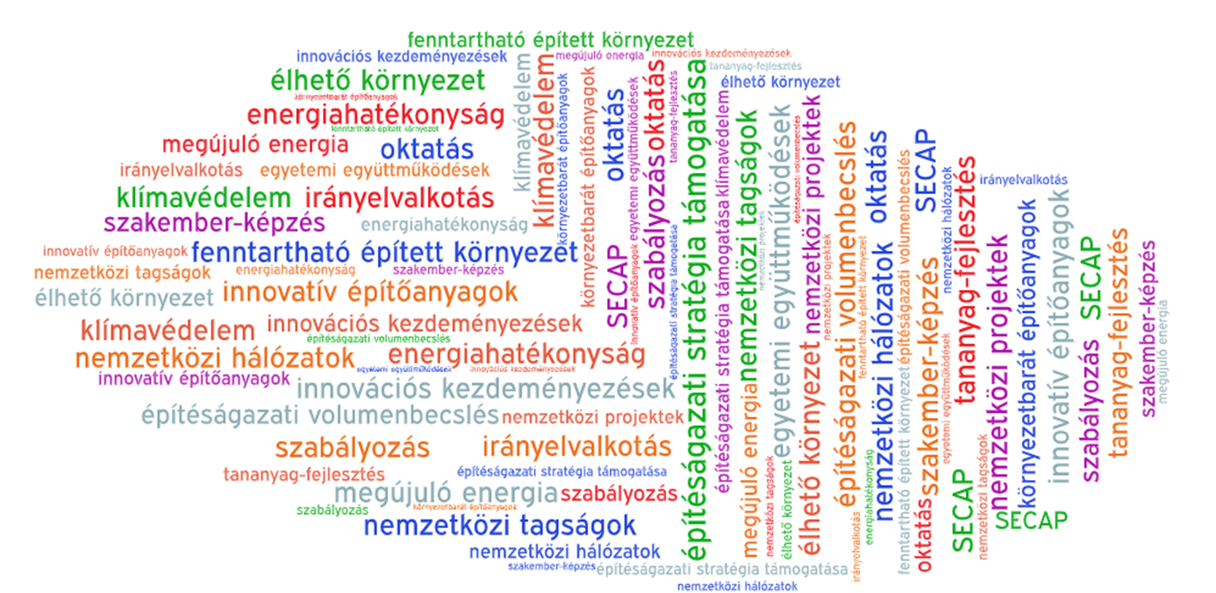

Slide 38
KÖZÉP TÁVÚ INTÉZKEDÉSI JAVASLATOK AZ ÉPÍTÉSGAZDASÁG STRATÉGIÁJÁHOZ AZ ÚJ PARADIGMA MENTÉN

Slide 39
Beavatkozási területek, azonosított problémák és intézkedési javaslatok
Építőanyag és építési termék gyártás és kereskedelem problématérképe
Építőipar problématérképe
Az ágazat kompetenciáinak és kapacitásainak problématérképe

Slide 40
Részágazati kihívás | Probléma meghatározása | Súlya (1-5) | Beavatkozási terület | Javasolt intézkedés
Építőanyag és építési termék gyártás és kereskedelem problématérképe
Alapvető építőipari nyersanyagok (nemfémes nyersanyagok, homok, kavics) elérhetőségének biztosítása | Nyersanyagok mennyiségi hiánya | 5 | kitermelő-helyek | Duna medrének kotrásához kapcsolódó engedélyezési rendszer felülvizsgálata annak érdekében, hogy – a környezetvédelmi szempontokat is figyelembe véve – nagyobb mennyiségű kavics kitermelése valósulhasson meg.
 |  |  |  | A közép-magyarországi régióban megvalósuló beruházásokhoz és a kiemelt jelentőségű, más régiókban megvalósuló beruházásokhoz szükséges, éves szinten megfelelő mennyiségű kavics-, és sóder rendelkezésre állásának megteremtése.
 |  |  |  | A bányák megnyitásához kapcsolódó jogszabályi rendszer, hatósági eljárások felülvizsgálata, a hazai ásványi anyag vagyon megfelelő mennyiségben történő kitermelése érdekében.
 |  |  |  | Az állam közvetlen szerepvállalásának növelése a lelőhelyek kutatásában és a kitermelésben, amennyiben a kitermelés gazdaságos.

Slide 41
Részágazati kihívás | Probléma meghatározása | Súlya (1-5) | Beavatkozási terület | Javasolt intézkedés
Építőanyag és építési termék gyártás és kereskedelem problématérképe
Hazai helyettesítő termékek biztosítása | Hazai termelő kapacitás hiánya | 5 | kitermelő-helyek, cementipari termékek, fémipari termékek, szigetelőanyagok, építőkémiai termékek, szigetelőanyagok, nyílászárók gyártása | Forrás biztosítása az építőipar ágazati korszerűsítésére, hatékonyságának növelésére. Modern eszközök és gépek és eszközök beszerzésének, valamint anyaggyártó, tervező és kivitelező tevékenységet folytató vállalkozások együttes támogatása.
 |  |  |  | Az építési hulladékok újrafelhasználásának ösztönzése. Más iparágak melléktermékeinek alapanyagként történő újrafeldolgozása.
 |  |  |  | A stratégiai jelentőségű építési alapanyagok, építőanyagok és építési termékek minőségbiztosítása érdekében kritikus a hazánkban forgalomba és beépítésre kerülő cement és mész termékek (mint stratégiai termékek) minőségellenőrzése és gyártástanúsítása.

Slide 42
Részágazati kihívás | Probléma meghatározása | Súlya (1-5) | Beavatkozási terület | Javasolt intézkedés
Építőanyag és építési termék gyártás és kereskedelem problématérképe
A szürke-importtal összefüggő ÁFA-elkerülés leszorítása | A megfelelő teljesítmény nyilatkozat nélküli építési termékek forgalomba hozatala, termékek egységes nyilvántartása és nyomonkövetése nem megoldott | 5 | termékek műszaki információi és elektronikus nyilvántartási rendszerek, adat- és információbázisok, építésügyi szabályozás | Értékesítési pontok célzott piacfelügyeleti és helyszíni ellenőrzése, a kapcsolódó szankciórendszer felülvizsgálata.
 |  |  |  | Ernyőszervezet kijelölése a kockázatértékelésen alapuló, koordinált ellenőrzés megvalósítása érdekében.
 |  |  |  | Építési termékek piacfelügyeleti tevékenységének megerősítése.
 |  |  |  | Teljesítménynyilatkozat adatbázis létrehozása, integrálása egy egységes műszaki információs adatbázisba. Construction Product Regulation (Építési Termék Szabályozás) rendelet felülvizsgálatában történő részvétel és a 275/2013 (VII.16) Korm. rend. felülvizsgálata
 |  |  |  | Az építési beruházásokhoz kapcsolódó fogyasztóvédelmi eljárások számának mérséklése, és az építési minőség javítása céljából szükséges az építőanyagok, építési termékek vizsgálati hátterének megerősítése

Slide 43
Részágazati kihívás | Probléma meghatározása | Súlya (1-5) | Beavatkozási terület | Javasolt intézkedés
Építőanyag és építési termék gyártás és kereskedelem problématérképe
Az innovatív termékek és szolgáltatások, technológiák piacosítása | Innovatív termékek, technológiák, digitalizációs termékek/szolgáltatások alacsony penetrációja | 4 | szakmai szervezetek, gyártói piac, támogatási programok, edukáció, felnőttképzés, demonstráció, közműszolgáltatók | Kormányzati BIM-stratégia elkészítése. Az Ipar 4.0 platformhoz hasonlóan a hazai építőipari digitalizáció elősegítésének, ösztönzésének első lépéseként „Modern Építésgazdaság Platform” létrehozása.
 |  |  |  | Building Information Modelling (BIM), azaz épületinformáció-modell használatának kötelezővé tétele az állami magasépítési nagyberuházások tekintetében. Útvonalterv kialakítása.
 |  |  |  | BIM „nemzeti útvonalterv kialakítása” német minta alapján.
 |  |  |  | Az energiaszektor szakirányú oktatás támogatásának érdekében kidolgozásra kerül egy részletes, beavatkozási pontokat rögzítő akcióterv. A rendszer módosítása során kiemelt szerepet kap az életciklus szemlélettel, digitalizációval, korszerű műszaki megoldásokkal kapcsolatos tudásbázis növelése. Ennek eredményeként a felülvizsgált oktatási rendszer elemeibe új tananyagok kerülnek kidolgozásra és integrálásra.

Slide 44
Részágazati kihívás | Probléma meghatározása | Súlya (1-5) | Beavatkozási terület | Javasolt intézkedés
Építőanyag és építési termék gyártás és kereskedelem problématérképe
Innovatív termékek és szolgáltatások, technológiák piacosítása | Kevés innovatív hazai gyártó, alacsony innovációs potenciál | 4 | Szakmai szervezetek, gyártói piac, támogatási programok, edukáció, felnőttképzés, demonstráció | Komplex támogatási rendszer kialakítása, melynek célja a hazai innovatív gyártók gyártói és K+F tevékenységének támogatása mellett az innovatív termékeket felhasználó tervező és kivitelező vállalkozások támogatása.
 |  |  |  | Demonstrációs helyszín (Fenntartható Mintaház Park kialakítása) más tagállamokhoz hasonlóan
Tereplogisztika optimalizációja | Naprakész és bárhol elérhető nyilvántartáson és műszaki információkon alapuló tereplogisztika, termelés- és beépítés menedzsment hiánya | 5 | Építésügyi szabályozás, innováció, edukáció, műszaki információs és adatbázisok | A digitális módszerek, 3D BIM-es folyamatok és ezen folyamatok megjelenítéséhez szükséges VR (Virtual Reality-Virtuális valóság) és AR (Augmented Reality-Kiterjesztett valóság) megoldások integrálása az oktatási rendszerbe.
 |  |  |  | Az építéságazati digitalizáció, készlethatékonyság, a beépítésre kerülő termékek minőségbiztosítása és termék-életút követés céljából szállítói termékinformációs adatlap és a kapcsolódó egységes, intelligens és elektronikus szállítólevél bevezetése a termékek egységes azonosítása mellett. Teljesítménynyilatkozatok/termékinformációs adatlapok egységes, központi adatbázisának kialakítása.

Slide 45
Beavatkozási területek, azonosított problémák és intézkedési javaslatok
Építőanyag és építési termék és kereskedelem gyártás problématérképe
Építőipar problématérképe
Az ágazat kompetenciáinak és kapacitásainak problématérképe

Slide 46
Részágazati kihívás | Probléma meghatározása | Súlya (1-5) | Beavatkozási terület | Javasolt intézkedés
Építőipar problématérképe
Termelékenység tartós növelése | Megrendelésállomány nem tervezhető | 5 | beruházások hatékonysága | Folyamatos volumenbecslés
 |  |  |  | Közberuházások költségkontrollját meg kell valósítani (előzetes realitás-vizsgálat bevezetése)
 | Kiszámíthatatlan piaci diszfunkciók miatt kevés az innováció és a saját fejlesztés | 4 | Innovációs támogatások (hazai, EU-s) | Komplex támogatási rendszer kialakítása, melynek célja a hazai innovatív gyártók gyártói és K+F tevékenységének támogatása mellett az innovatív termékeket felhasználó tervező és kivitelező vállalkozások támogatása.
 |  | 4 | Építésügyi-, munkaügyi-, adóügyi szabályozások | A munkaügyi és adóügyi, valamint munkavédelmi ellenőrzések erősítésével, hatékonyságának növelése: a célzott munkaügyi ellenőrzések számának növelése és az adóhatóságnál rendelkezésre álló adatok alapján a teljes munkaidőben alkalmazásban álló fizikai foglalkozású dolgozókat nemzetgazdasági szintű havi bruttó átlagkereset alatt foglalkoztató építőipari vállalkozások célzott ellenőrzése.

Slide 47
Részágazati kihívás | Probléma meghatározása | Súlya (1-5) | Beavatkozási terület | Javasolt intézkedés
Építőipar problématérképe
Termelékenység tartós növelése | Közmegrendelések ütemezése és végrehajtása kiszámíthatatlan | 5 | Ágazati volumen-becslés, állami megrendelések ütemezése | Volumenbecslés készítése és folyamatos akutálizálása a 2019-2023 közötti, illetve a 2030-ig tartó időszak vonatkozásában. Beruházások Információs Rendszerének létrehozása.
Építés magas minőségének biztosítása | Közberuházások előkészítése elnagyolt | 5 | BIM és MMT | A közberuházások teljes életciklusában megvalósuló független minőség-ellenőrzés, biztosítás.
 |  |  |  | Building Information Modelling (BIM), azaz épületinformáció-modell kötelezővé tétele az állami magasépítési nagyberuházások tekintetében 2023. január 1-től. Útvonalterv kialakítása.
 |  |  |  | A nettó 700 millió forint becsült kivitelezési értéket meghaladó állami magasépítési beruházások vonatkozásában kötelező, a közbeszerzési eljárások megindítását megelőző előzetes szakvélemény beszerzésének előírása a költségbecslések realitásának alátámasztása és biztosítása érdekében.

Slide 48
Részágazati kihívás | Probléma meghatározása | Súlya (1-5) | Beavatkozási terület | Javasolt intézkedés
Építőipar problématérképe
Építés magas minőségének biztosítása | Határidő csúszása, áremelkedés, minőségi problémák | 5 | Az MMT alkalmazásának és végrehajtásának ellenőrzése, költségkontroll, előkészítés ellenőrzés, építés-felügyelet, kivitelezői felelősségbiztosítás | A nagyberuházások reális költségszerkezetének és költségbecslésének biztosítása érdekében a nemzetközi jó gyakorlatok tapasztalatait hasznosítva a 700 millió forint becsült kivitelezési értéket meghaladó beruházások esetén az Építőipari tételes referencia költség-adatbázis bevezetésére.
 |  |  |  | A nettó 700 millió forint becsült kivitelezési értéket meghaladó állami magasépítési beruházások teljes folyamatában, a Mintavételi és Megfelelőségigazolási Terv (MMT) kötelező alkalmazása.
 | Építési értéklánc minőségbiztosítása nem megfelelő | 5 | Az MMT alkalmazásának és végrehajtásának ellenőrzése, kivitelezői felelősségbiztosítás | Az építőipari kivitelezőkre és tervezőkre (műszaki ellenőrre, felelős műszaki vezetőre, a beruházás további résztvevőire) vonatkozó kötelező felelősségbiztosítási keretrendszer kiterjesztése.
 |  |  |  | A tervezők, műszaki ellenőrök és felelős műszaki vezetők felelősségbiztosításának tevékenység gyakorlásához kötött általános bevezetése.

Slide 49
Részágazati kihívás | Probléma meghatározása | Súlya (1-5) | Beavatkozási terület | Javasolt intézkedés
Építőipar problématérképe
Szabályozás és intézmény-rendszer | Több ezer normatív és egyéb szabályozó | 4 | Normatív szabályozók | A közbeszerzési eljárások felülvizsgálata, a közbeszerzés útján megvalósuló infrastrukturális beruházások esetében az előkészítési fázistól a kivitelezésen át az üzemeltetési időszakkal bezárólag a BIM alapú folyamatmenedzsment és Design&Build alapú költségtervezés megvalósítása.
 |  |  |  | Az ingatlanfejlesztést, lakóházépítést megalapozó telekalakításokhoz kapcsolódó települési infrastrukturális feltételeket lehetővé tévő, forrást biztosító meglévő eszközrendszerek felülvizsgálata és kibővítése.
 | Nem normatív szabályozók, szabványok, műszaki előírások hozzáférésének módja elavult | 3 | Normatív szabályozók | A szabványok megismerését elősegítendő online szabványkönyvtár német és lengyel mintára történő korszerűsítése, a nemzeti nyelven nem elérhető szabványok szélesebb körének fordításához és a több, mint 3200 szabvány szakértők bevonásával történő korszerűsítésének felgyorsításához.
 | Szabályozók egyszerű megismerését és kapcsolódó konzultációt elősegítő digitális platform hiánya | 3 | Digitális platform | A szabványok megismerését elősegítendő online szabványkönyvtár német és lengyel mintára történő korszerűsítése, a nemzeti nyelven nem elérhető szabványok szélesebb körének fordításához és a több, mint 3200 szabvány szakértők bevonásával történő korszerűsítésének felgyorsításához.

Slide 50
Beavatkozási területek, azonosított problémák és intézkedési javaslatok
Építőanyag és építési termék gyártás és kereskedelem problématérképe
Építőipar problématérképe
Az ágazat kompetenciáinak és kapacitásainak problématérképe

Slide 51
Részágazati kihívás | Probléma meghatározása | Súlya (1-5) | Beavatkozási terület | Javasolt intézkedés
Az ágazat kompetenciáinak és kapacitásainak problématérképe
Képzési struktúra kihívásai | Széttagolt, és kevésbé összehangolt képzési programok | 5 | Szak- és felnőttképzés | Az energetikai szektoron belül azonosításra kerülnek a szakemberhiánnyal küzdő területek. Majd a jelenlegi képzési struktúra átalakításával kialakításra kerül a hiányterületek feltöltésére vonatkozó képzési rendszer. A hiányterületeken a középfokú képzések ingyenesen elindításra kerülnek.
 | Duális képzés nem valósul meg a szektor teljes vertikumában | 4 | Szak- és felnőttképzés | A Szakképzési Centrumok jogszabályban meghatározottak szerint alkalmazott oktatási anyagainak, képzési rendszerének átalakítása, készítése a keresleti oldal által meghatározott igényeknek megfelelően, duális jellegű képzések szervezése.
 | Egyes képzésekre történő jelentkezés eltérő, területi kiegyensúlyozatlanság | 4 | Szak- és felnőttképzés | Az energetikai szektoron belül azonosításra kerülnek a szakemberhiánnyal küzdő területek. Majd a jelenlegi képzési struktúra átalakításával kialakításra kerül a hiányterületek feltöltésére vonatkozó képzési rendszer. A hiányterületeken a középfokú képzések ingyenesen elindításra kerülnek.
 | Egyes piaci igények kielégítésére nincs vagy nincs elegendő számú képzés (hiányszakmák például: műemléki szakképesítéssel rendelkező szakmák, homlokzatépítő és –szerelő, nyílászáró és árnyékolástechnikai szerelő, kályhás, építőipari alpinista) | 5 | Szak- és felnőttképzés | A legfejlettebb technológiákkal dolgozó hazai nagyvállalatok bevonásával a Szakképzési Centrumok keretein belül építőipari innovációs-, és képző központok kialakítása. a teljes építőipari folyamat bemutatásával, gyakorlati tapasztalat szerzésével a vállalati szektor igényeinek megfelelő képzettséggel rendelkező szakértők képzésének megvalósítása. Célzott képzések indítása, a hiányzazkmák számának csökkentésére.

Slide 52
Részágazati kihívás | Probléma meghatározása | Súlya (1-5) | Beavatkozási terület | Javasolt intézkedés
Az ágazat kompetenciáinak és kapacitásainak problématérképe
Képzési struktúra kihívásai | A megszerzett képesítés nem felel meg a dinamikusan változó piaci igényeknek | 4 | Szak- és felnőttképzés | A legfejlettebb technológiákkal dolgozó hazai nagyvállalatok bevonásával a Szakképzési Centrumok keretein belül építőipari innovációs-, és képző központok kialakítása. a teljes építőipari folyamat bemutatásával, gyakorlati tapasztalat szerzésével a vállalati szektor igényeinek megfelelő képzettséggel rendelkező szakértők képzésének megvalósítása.
Képesítés vagy jogosultság nélkül dolgozó munkások jelenlétének megszüntetése | Szakképzési, felnőttképzési programok nem kereslet-vezéreltek, képzésben résztvevők száma alacsony | 5 | Szak- és felnőttképzés | A munkaügyi és adóügyi, valamint munkavédelmi ellenőrzések erősítésével, hatékonyságának növelése: a célzott munkaügyi ellenőrzések számának növelése és az adóhatóságnál rendelkezésre álló adatok alapján a teljes munkaidőben alkalmazásban álló fizikai foglalkozású dolgozókat nemzetgazdasági szintű havi bruttó átlagkereset alatt foglalkoztató építőipari vállalkozások célzott ellenőrzése.

Slide 53
Részágazati kihívás | Probléma meghatározása | Súlya (1-5) | Beavatkozási terület | Javasolt intézkedés
Az ágazat kompetenciáinak és kapacitásainak problématérképe
Szakember-hiány megoldása | Termelésben és beépítésben jelentkező humánerőforrás kapacitáshiány | 5 | Munkaerőpiac, szak- és felnőttképzés | Az építésgazdasági ágazatra vonatkozó vállalkozás- és menedzsment, a folyamat-menedzsment, a pénzügyi ismeretek és a modern technológiák oktatásának beiktatása az építőipari szakképzés rendszerébe.
 |  |  |  | A műszaki felsőoktatásban az építésberuházási, intelligens építészeti, építéstechnológiai ismeretek átadásának korszerűsítése, „okos technológiák”, környezetbarát építés / rehabilitáció, diagnosztika oktatása az egyetemek és a vállalatok közreműködésével.
 |  |  |  | Hazahívó Program az építőiparban dolgozók számára.

Slide 54
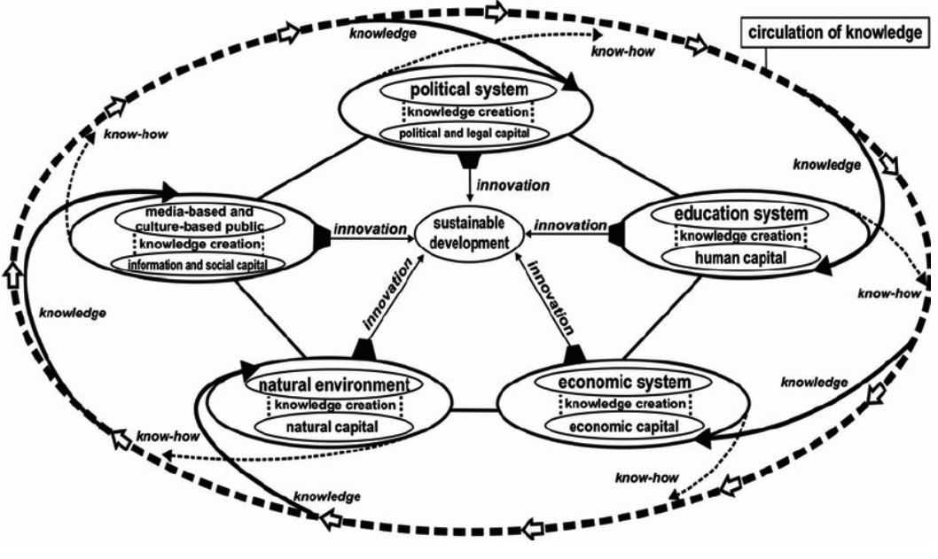
Kin múlik a jövő építésgazdaságának és
épített környezetének fenntarthatósága?
Forrás: The Modified Quintuple Helix Model, Etzkowitz and Leydesdorff (2000),Carayannis and Campbell (2006, 2009, 2010), Barth (2011)

Slide 55
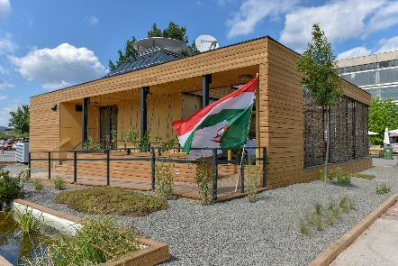
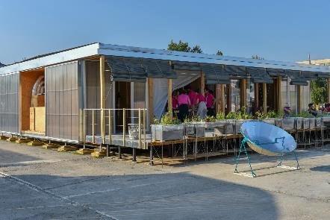
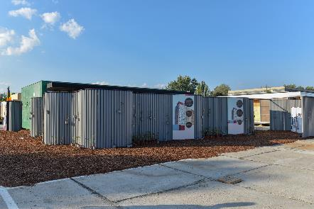
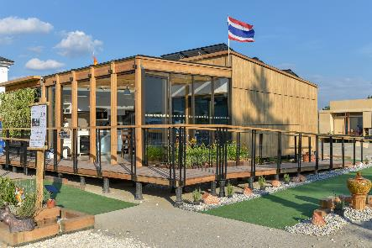
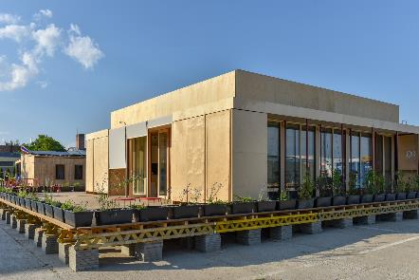
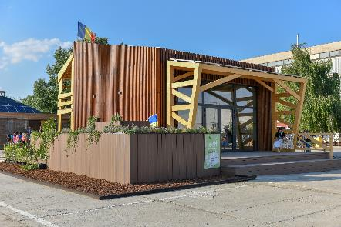
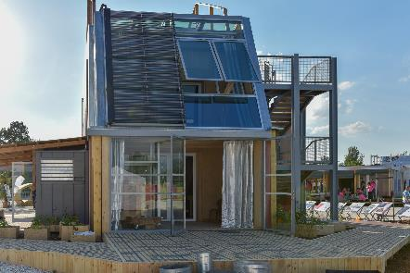
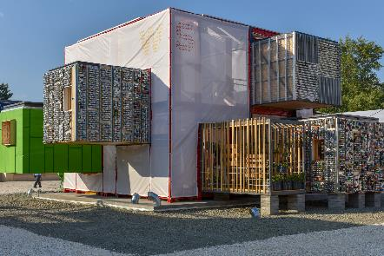
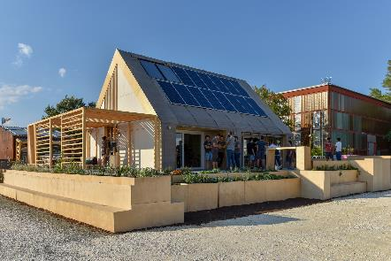
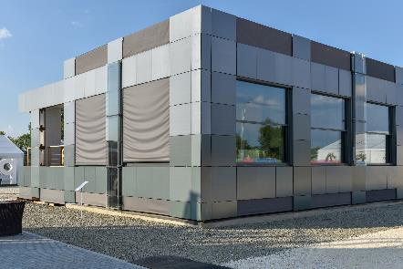

AZ Ún. 4/5-HELIX EGYÜTTMŰKÖDÉS a paradigmaváltás megvalósíthatóságának kulcsa…

Slide 56
KÖSZÖNÖM A FIGYELMET ÉS A
MEGTISZTELŐ MEGHÍVÁST.

